Slide 1
BİLGİSAYARDA DİZGİ TASARIM
3. HAFTA - Web tabanlı görüntü düzenleme ve depolama siteleri

Slide 2
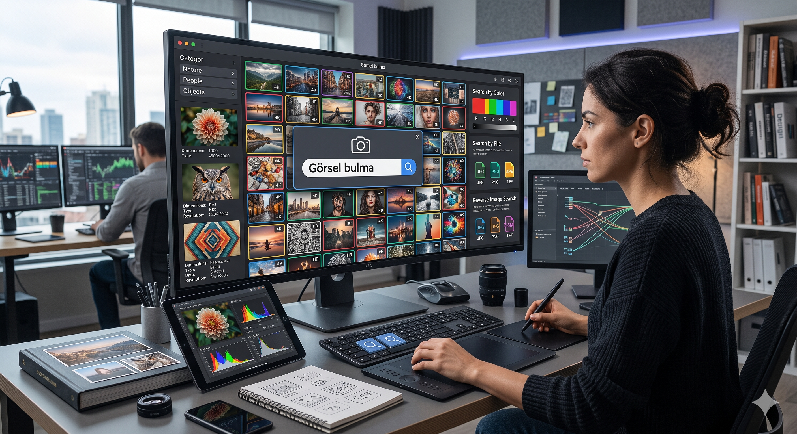
Görsel Bulma
Tasarımın ilk adımı doğru, ihtiyacımız olan ve kaliteli görseli bulmaktır.

Slide 3



Ücretsiz ve Telifsiz Siteler
Unsplash
Pexels
Pixabay

Slide 4
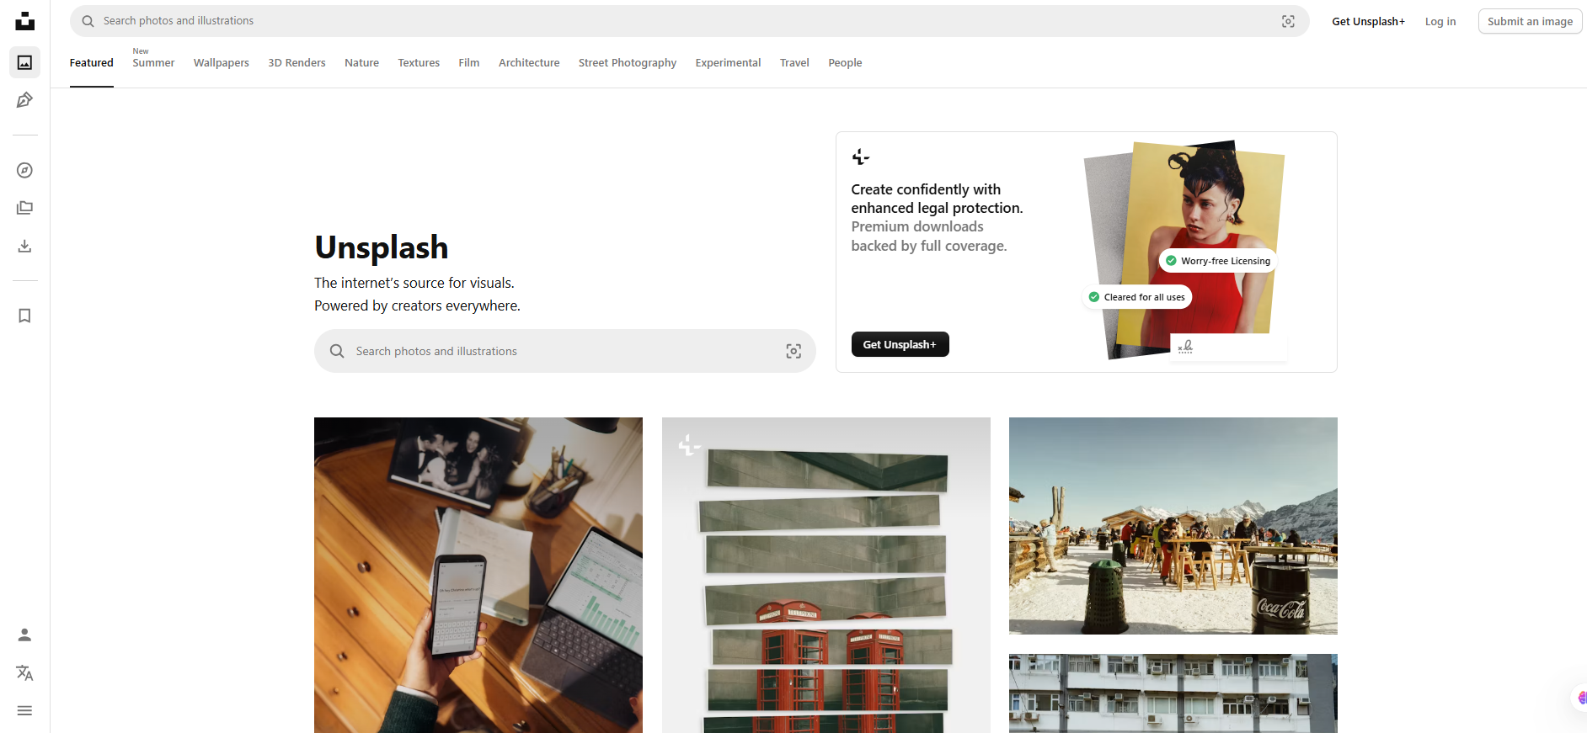
Unsplash

Slide 5
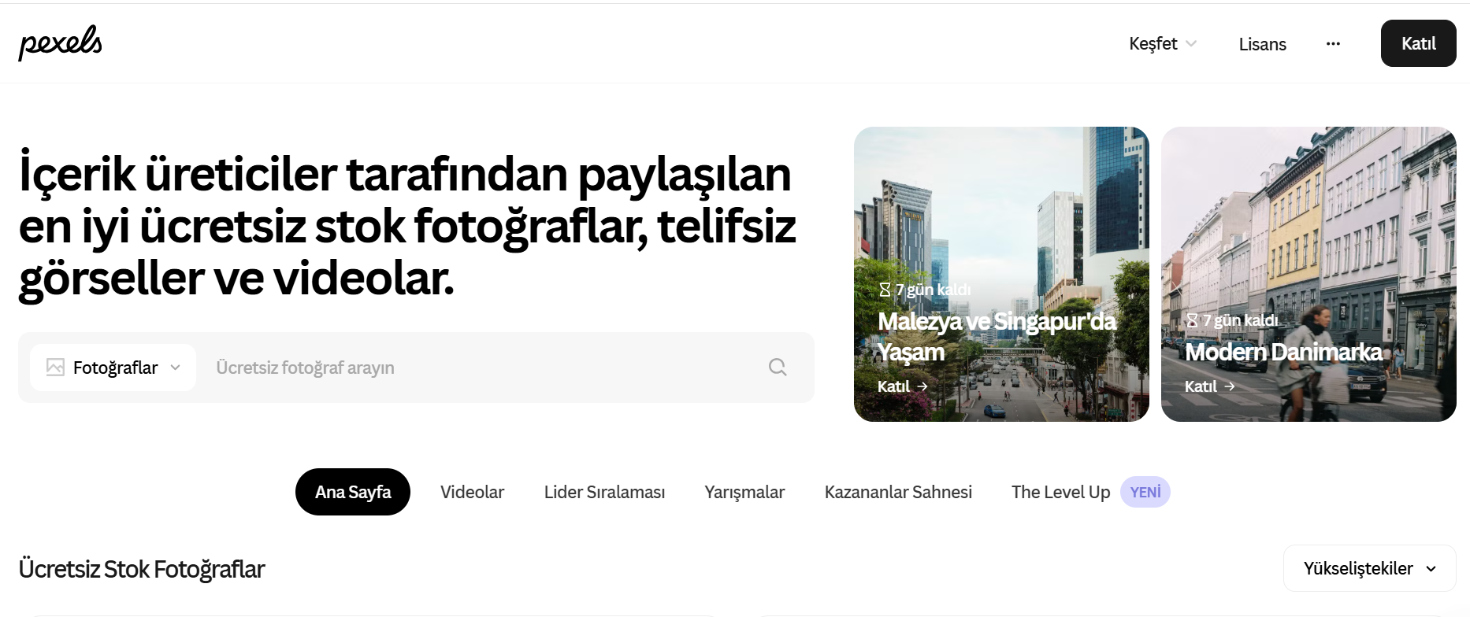
Pexels

Slide 6
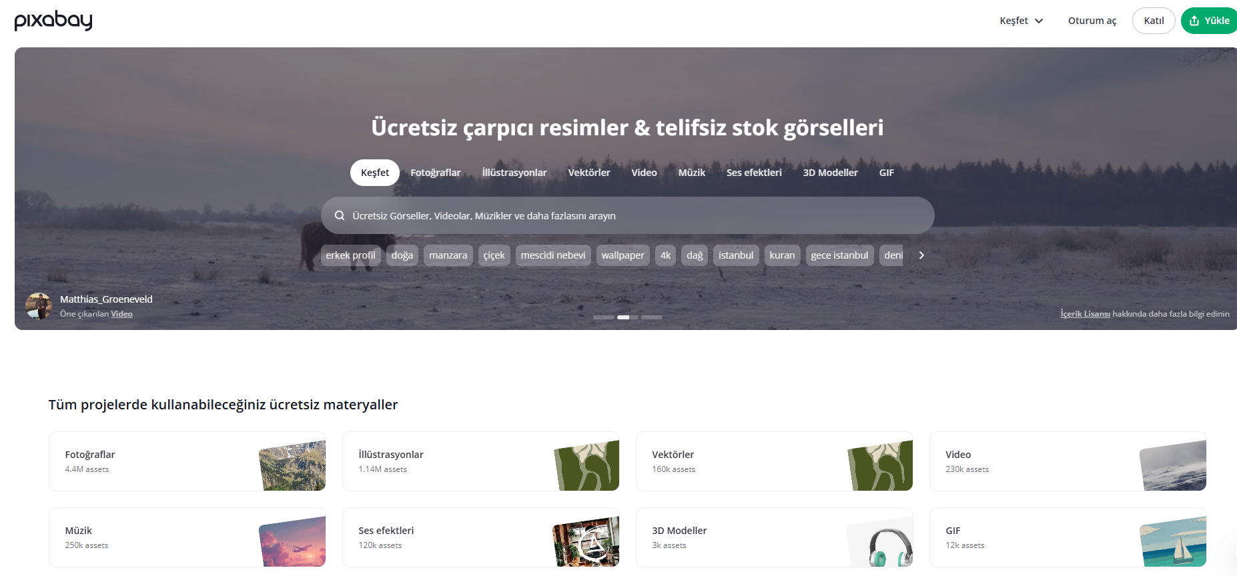
Pixabay

Slide 7


Vektörel ve İkon Depoları
Flaticon
Freepik

Slide 8
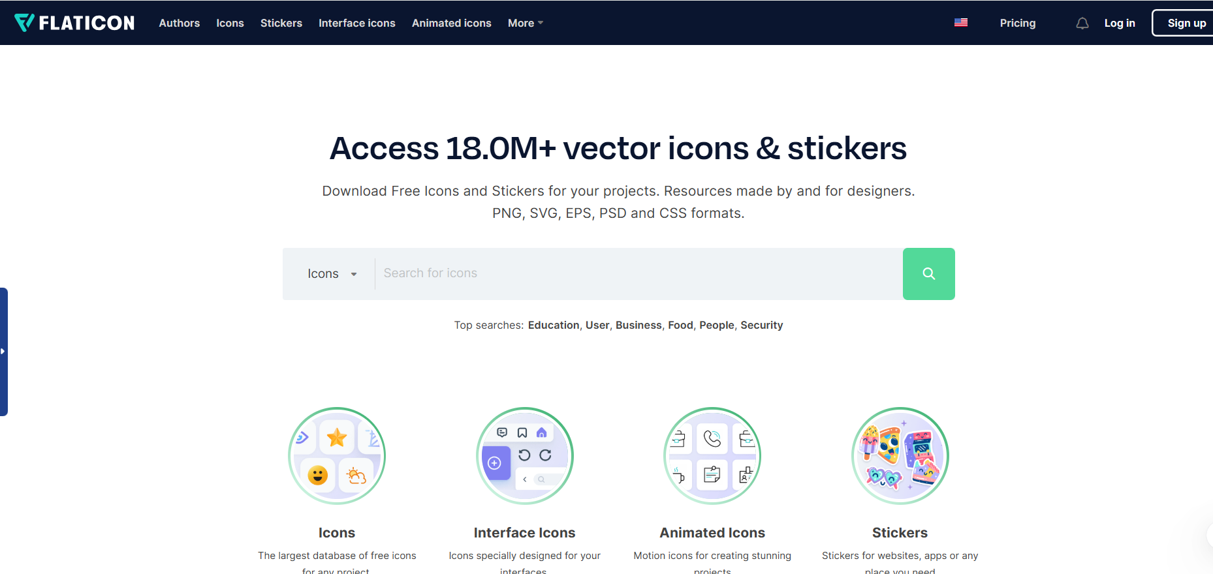
Flaticon

Slide 9

Kritik Arama Teknikleri
Türkçe yerine İngilizce anahtar kelimeler kullanmak daha farklı görseller bulmamızı sağlayabilir

Slide 10
Yapay Zeka İle Görsel Oluşturma
Gemini – Banana
ChatGPT

Slide 11


Web Tabanlı Fotoğraf Düzenleme
Photopea
Pixlr

Slide 12
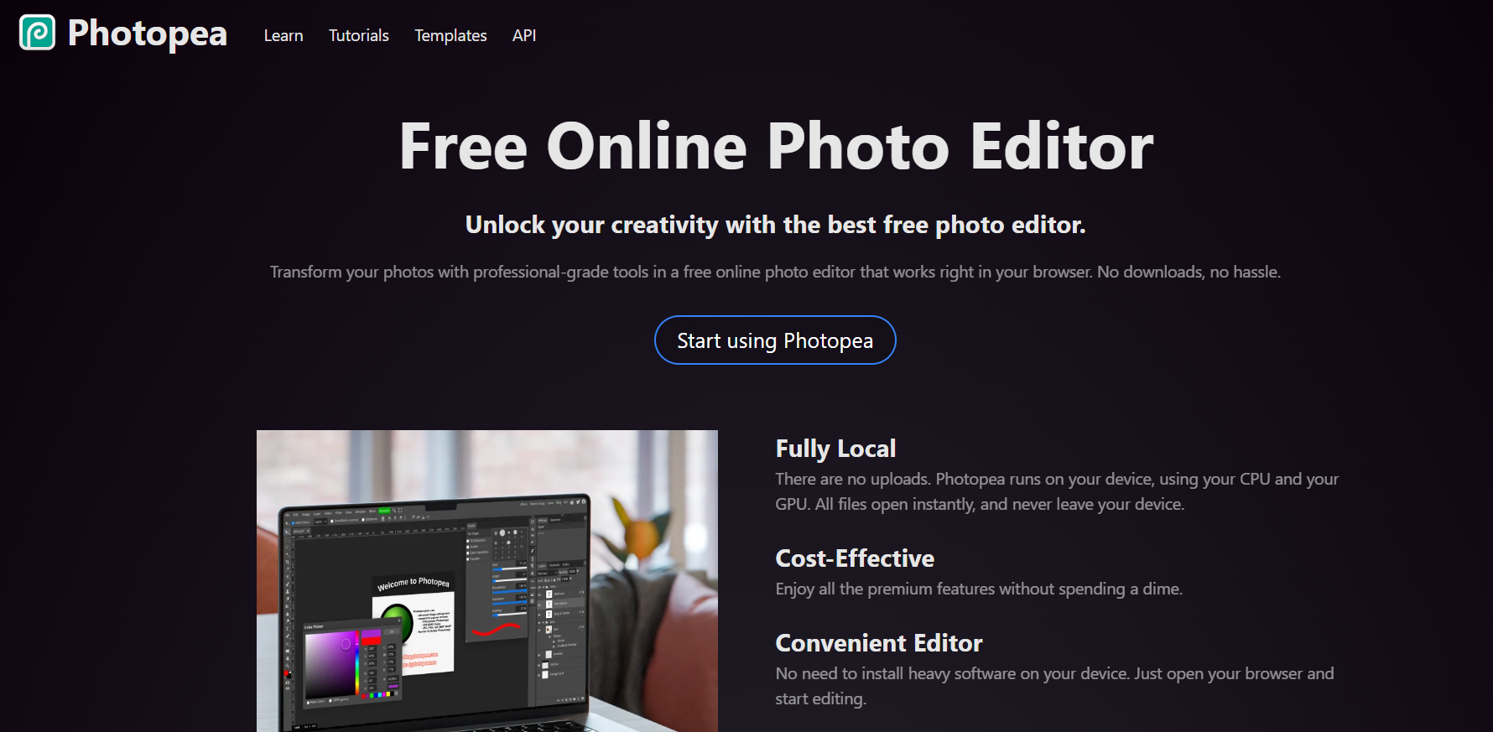
Photopea

Slide 13
Photopea
Photoshop dosyaları ile çalışma imkanı (.psd)
Photoshop mantığı ile çalışır
Kurulum gerektirmez
Akıllı araçlar yardımı ile birçok işlem kolayca yapılabilir

Slide 14
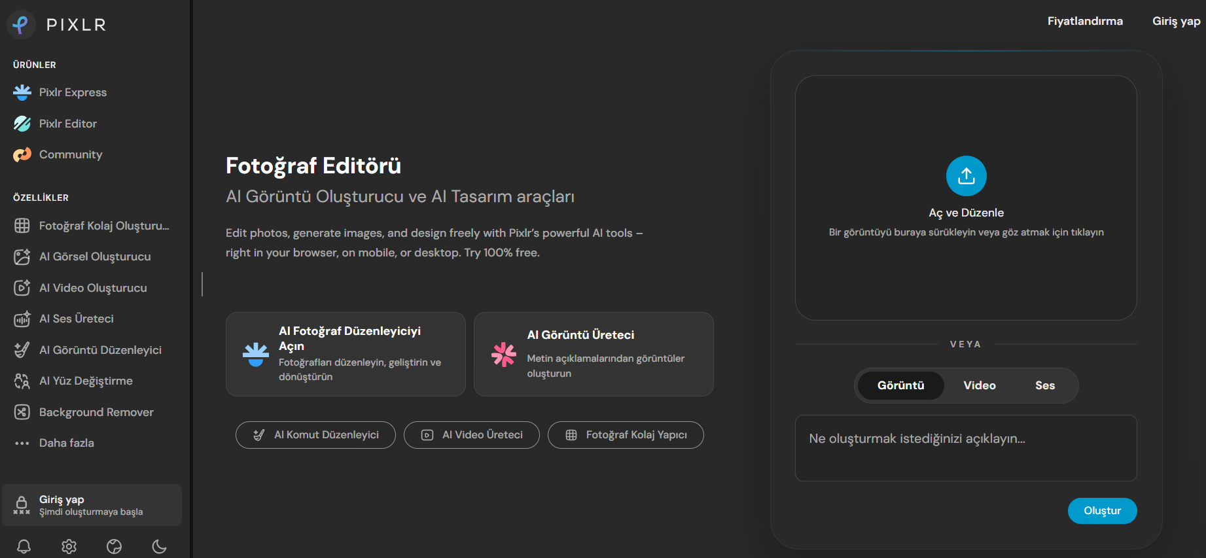
Pixlr - Pixlr E

Slide 15
Pixlr - Pixlr E
Arka Plan Kaldırma
Yapay Zeka ile Görsel Üretme
Nesne Silme ve Tamamlama
Resimleri Harmanlama

Slide 16
KAYNAKLAR
Bu sunumda yer alan görseller kendi sitelerinden ekran görüntüsü alınarak ve yapay zeka destekli programlar kullanılarak hazırlanmıştır.

Slide 17

TEŞEKKÜRLER

